Slide 1

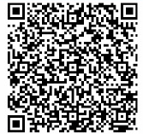
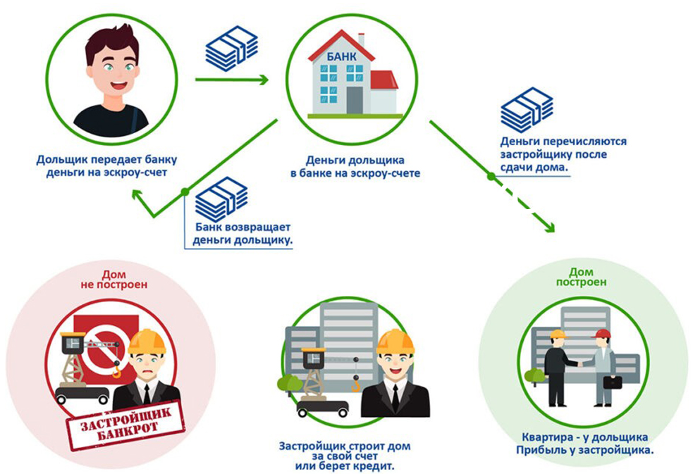

В случае имеющейся информации о нарушении порядка привлечения денежных средств граждан застройщиками, а также по вопросам, связанным с приобретением квартир (апартаментов) в строящихся домах, просьба обращаться в отдел государственного строительного контроля (надзора) в области долевого строительства Минстроя Дагестана по тел.: 8(8722)-56-46-46 (доб. 1011, 1012, 1013, 1014, 1015)
Министерство строительства архитектуры
и жилищно-коммунального хозяйства
Республики Дагестан
Что такое Эскроу счет

